Slide 1

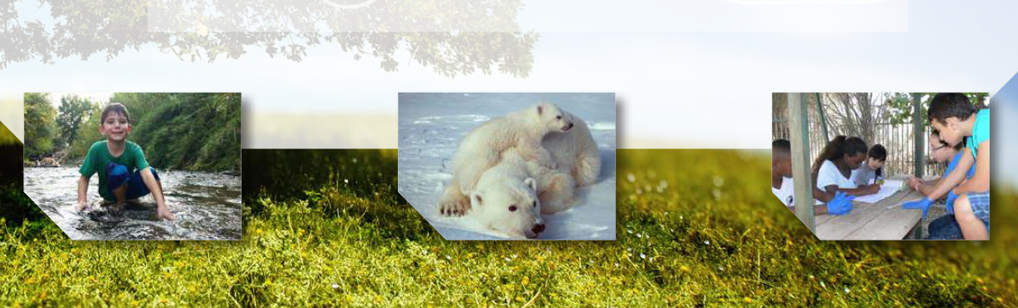
מצגת מלווה לשעורים
מדע וטכנולוגיה כיתה ו
מצגת מלווה לשער
קשרי קיום
פרק שלישי: חיים בסביבות חיים עמודים 291-276
התמונות והסרטונים מתוך pixabay
Notes:
פרק שלישי: חיים בסביבות חיים. הפרק מרחיב את משמעות המושג סביבת חיים למושג מערכת אקולוגית.
האדם הוא חלק בלתי נפרד של המערכות האקולוגיות והוא משפיע עליהן ומושפע מהן.
בכל סביבת חיים יש צירוף ייחודי של מרכיבים חיים ומרכיבים שאינם חיים שמאפיין אותה מאחרות.
המושג סביבת חיים מרחיב את משמעותו למושג מערכת אקולוגית. כמו בכל מערכת, גם במערכת אקולוגית יש רכיבים שמקיימים ביניהם קשרי גומלין.
הסביבה היא מערכת שבה מתקיימת השפעה הדדית של מרכיבים שונים.
אופייה של הסביבה נקבע על ידי מרכיביה ועל ידי ההשפעה ההדדית שלהם זה על זה. אופי המרכיבים והיחסים ביניהם מייחדים סביבה אחת מסביבות אחרות שיש בהן מרכיבים שונים.
האדם שותף למערכת הסביבתית אך פעולותיו משפיעות עליה בצורה שמפרה את האי ז ו ן המתקיים בין מרכיביה השונים.

Slide 2
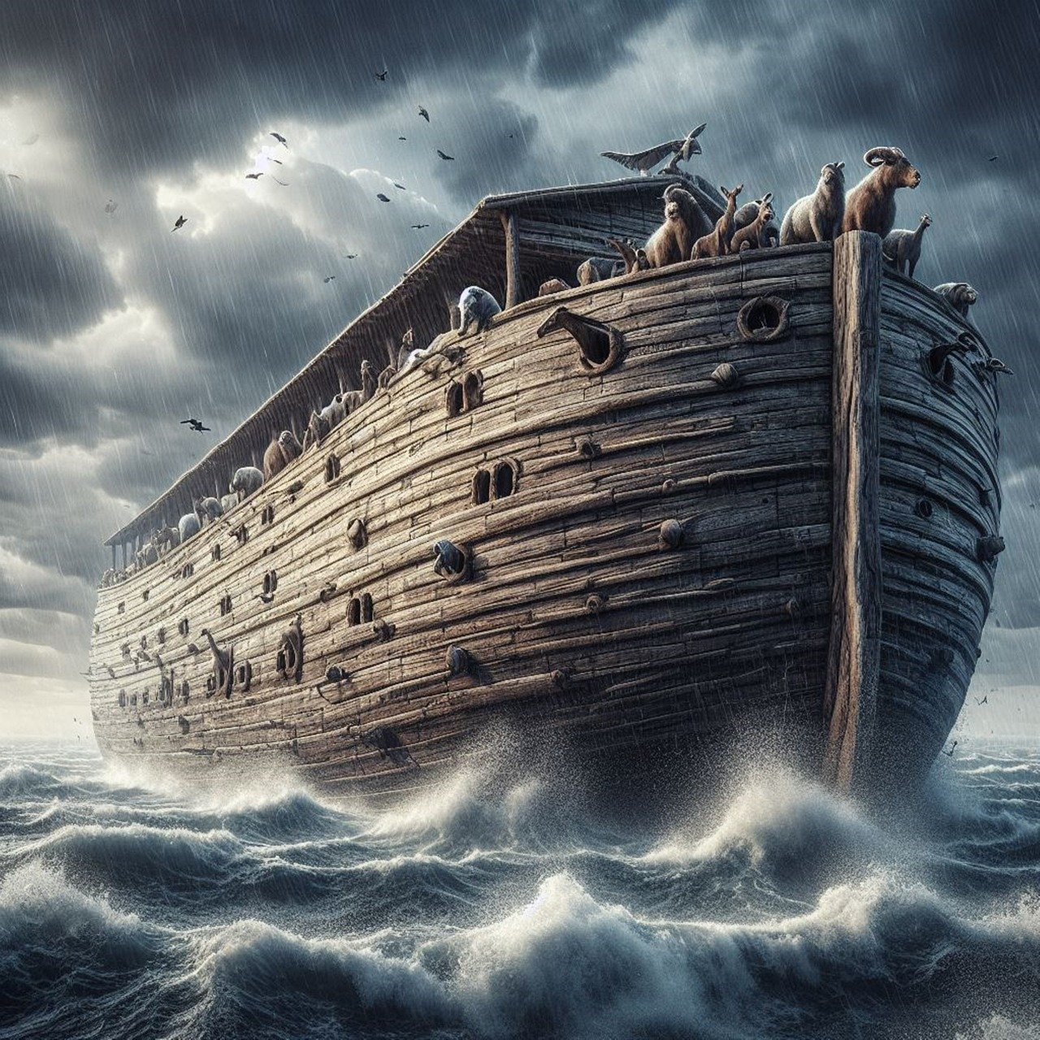
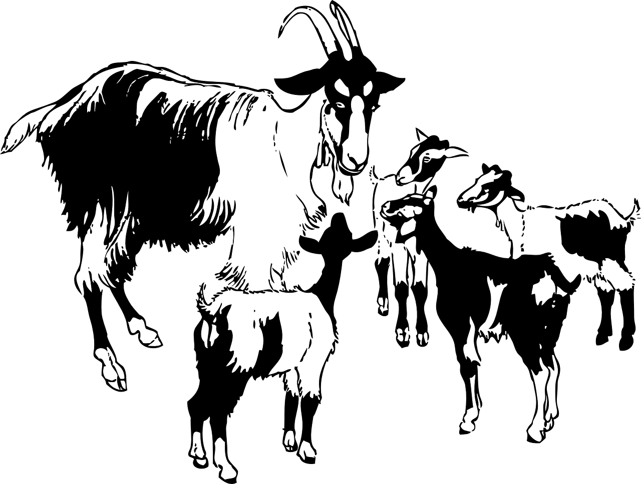
קראו את קטע הפתיחה זהירות, פולשים בסביבה בעמוד 276 ודונו בשאלות הבאות:
מה מאפיין את סביבות החיים?
כיצד משפיע האדם על סביבות החיים??
Notes:
לעתים אנחנו נדרשים להפרעה כדי להגדיר מצב "נורמלי". פלישתם של מינים זרים לסביבה מפרה את האיזון האקולוגי, אך יחד עם זאת עוזרת להגדיר אותו ועוזרת להגדיר את הסביבה כמערכת של יחסים בין מרכיבים
שונים. סיפור המינים הפולשים באיי גלפאגוס הוא דרמטי במיוחד בשל ייחודם של האיים – היעדר יונקים טורפים. חשוב לקיים דיון על המצב שהיה באיים לפני פלישת האדם ואחרי הפלישה. לדוגמה, מה מאפיין סביבה טבעית
אחת מסביבה שבה נמצא האדם?
בדיון מוצע להתייחס גם לשאלות כגון: אילו השפעות יש לאדם על הסביבה? כיצד האדם הפר את האיזון שהיה בטבע? מהו אותו איזון? בין מה למה? מה ייחודו של האיזון במקום אחד לעומת האיזון במקום אחר – האם אפשר
לאפיין סביבה באמצעות תיאור אותו איזון שמתקיים בין מרכיביה?
כאשר יסיימו התלמידים "לשפוט" את אותו חתול שהרס את קיניהן של הציפורים המקומיות (הפר את האיזון), יש להפנות את השאלה בדבר תפקידו של האדם במקרה הזה: האם פעולותיו של האדם מפרות את האיזון שבטבע?
כיצד? האם רק בדרך ישירה של התערבות במגוון המינים בסביבה?

Slide 3


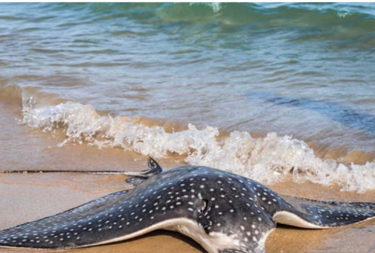
היעזרו במקורות מידע ברשת האינטרנט ובצעו את שני חלקי המשימה.
דוגמאות לאתרים ברשת: רשות הטבע והגנים, החברה להגנת הטבע,
קמפוס טבע, אוניברסיטת תל אביב
חלק א: מכירים מאפיינים של סביבות חיים
השיבו על סעיפים 3-1 בעמוד 278.
Notes:
תת הפרק מתמקד במשמעות המושג סביבת חיים ובמגוון העצום של סביבות חיים. הרבגוניות המאפיינת את סביבות החיים היא פועל יוצא של יחסים מורכבים בין מרכיבי הסביבה החיים ושאינם חיים.
המשימה עורכת הבניה של עקרון האחידות והשוני בהקשר לסביבות חיים.
תהליך ההבניה של העיקרון נעשה בשני שלבים:
א. חקירת סביבות חיים
ב. השוואה בין סביבות החיים.
משימה זו מזמנת שימוש במיומנויות מידעניות: חיפוש מידע ברשת, ארגון ומיזוג מידע והצגתו בדרכים מתאימות. את המשימה מומלץ לבצע בבית.
חלק א של המשימה נעשה ברמת הקבוצה. אפיון סביבת החיים נעשה על פי ההיבטים הבאים: מרכיבי הסביבה (חיים ושאינם חיים) וקשרי קיום בין יצורים חיים.

Slide 4

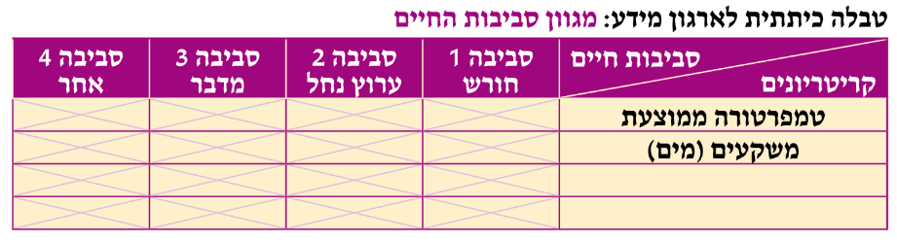
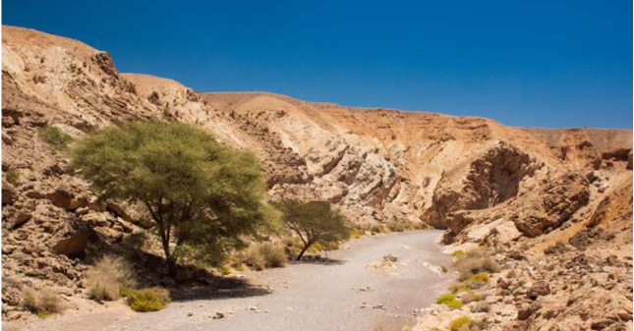
השיבו על סעיפים 3-1 בעמוד 279.
Notes:
חלק ב של המשימה נעשה ברמת הכיתה שכן התשובה לשאלה "במה דומות סביבות החיים ובמה הן שונות?" מחייבת עריכת השוואה בין סביבות החיים שנחקרו בחלק א. הקריטריונים להשוואה הם ההיבטים שעל פיהם נחקרו סביבות החיים בחלק א.
חשוב לשים לב שמאפייני סביבות החיים שעל פיהן נחקרו הסביבות מתפקדים כקריטריונים בתהליך ההשוואה.
המסקנות שעולות מההשוואה היא שבכל סביבות החיים יש מרכיבים חיים ומרכיבים שאינם חיים. כמו כן, בכל סביבת חיים מתקיימים נקשרי קיום בין יצורים למרכיבי הסביבה – זוהי האחידות.
סביבות החיים נבדלות זו מזו בביטוי שיש למרכיבי סביבה (למשל, במיני היצורים החיים, בטמפרטורה, בזמינות המים וכדומה) - זהו השוני.

Slide 5

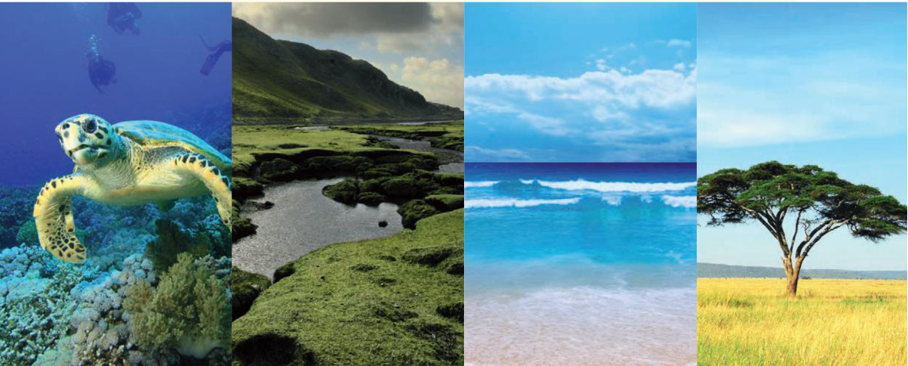
קִראו את קטע המידע מגוון סביבות חיים בעמוד 280 והשיבו על השאלות שבעמוד 281.
Notes:
המשימה תומכת בתהליכי ההמשגה הקשורים להתנסות במשימה הקודמת. המושג המרכזי כאן הוא המושג הכולל סביבת חיים. בכל סביבת חיים באשר היא יש מרכיבים חיים ומרכיבים שאינם חיים.
בכל סביבת חיים מתקיימים קשרי קיום בין היצורים החיים לבין סביבתם. בכל סביבת חיים יש צירוף ייחודי של מרכיבים חיים ומרכיבים שאינם חיים שמאפיין אותה מאחרות.
כל סביבות החיים הן מערכות אקולוגיות. לפיכך אפשר לנתח סביבות חיים לפי מאפייני המערכת. במערכת אקולוגית יש מרכיבים (חיים ושאינם חיים) ובין המרכיבים מתקיימים יחסי גומלין. לפיכך פגיעה במרכיב אחד של המערכת עלולה לפגוע במרכיבים אחרים ובכך לפגוע באיזון שמתקיים בה.

Slide 6

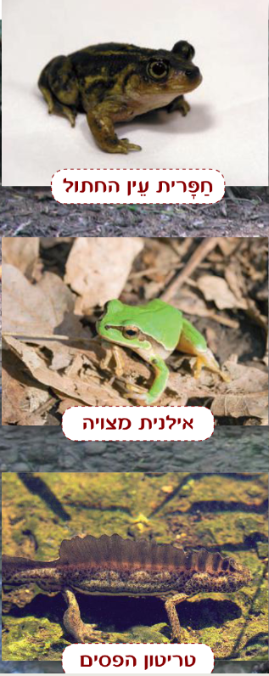
קִראו את שני חלקי קטע המידע הֵעָלְמוּתָן של בריכות החורף ושל הדו־חיים שבעמודים 283-282 והשיבו על השאלות שבסוף כל חלק ועל שאלות הסיכום שבעמוד 283.
Notes:
פיתוח התפיסה שהאדם הוא מרכיב בסביבת החיים חשוב להבנת מהות האחריות שלו. כמרכיב בסביבה, גם האדם שותף למכלול היחסים של מושפעים ומשפיעים וגם הוא תלוי במרכיבי הסביבה החיים ושאינם חיים. חשוב להדגיש את התפיסה שכיצורים חיים אנחנו חלק בלתי נפרד מהסביבה.
קטע המידע מביא דוגמה אחת מיני רבות לפגיעת האדם ביצורים חיים. מוצע להביא דוגמאות נוספות כדי להרחיב את התמונה על ממדי הפגיעה.
אוכלוסיית הדו־חיים מהווה סמן רגיש ביותר לשינויים סביבתיים הנגרמים בעקבות פעילות האדם. הדו־חיים זקוקים למקווי מים לקיום מחזור החיים שלהם.
הדו־חיים מהווים רכיב חשוב במארג המזון ביבשה ובמים: הם ניזונים מצמחים ומבעלי חיים כמו יתושים, ומינים רבים כמו ציפורים, זוחלים, יונקים ודגים ניזונים מהם. פגיעה בדו־חיים עלולה לפגוע במארג המזון.

Slide 7
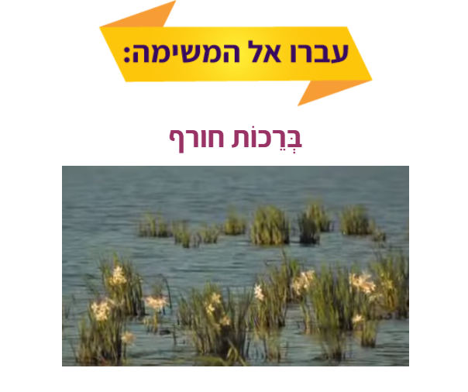
Notes:
באתר במבט מקוון, בספר הדיגיטלי, המשימה: בריכות חורף, עמוד 282.

Slide 8

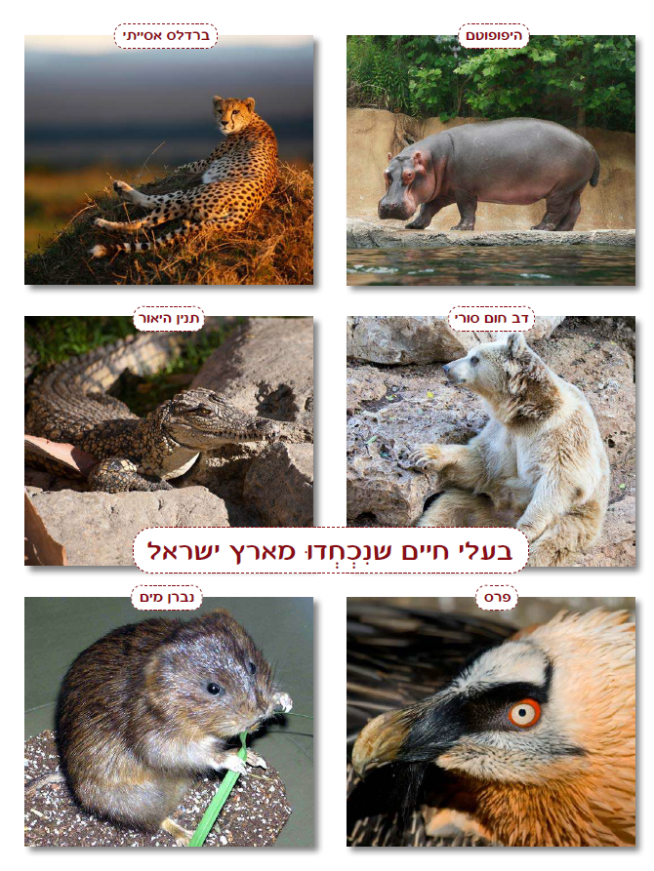
קראו את קטע המידע שמורות טבע בעמוד 284 והשיבו על השאלות שבעמוד זה.
Notes:
החוק מגדיר שמורת טבע כשטח שבו נשמרים ערכי טבע (כגון: יצורים חיים, סלעים וקרקעות, נופים, בתי גידול) שיש בהם עניין מדעי או חינוכי, מפני שינויים בלתי רצויים במראם, בהרכבם הביולוגי או במהלך התפתחותם, ואשר
שר הפנים מכריז עליו, בהתאם להוראות סעיף 22 , שהוא שמורת טבע.
חשוב לעודד את התלמידים לעשייה סביבתית: מה אתם, הילדים, יכולים לעשות למען השמירה על סביבות החיים ועל מגוון מיני היצורים החיים המתקיימים בהן? על מה אתם יכולים לקחת אחריות?
מומלץ מאד לצאת לסיור לאחת משמורות הטבע שבסביבה. הסיור מהווה את אחד השיאים של תהליך לימודי שמטרתו המרכזית היא להבי ן את המאפיינים הייחודיים שיש לשמורת הטבע ומדוע כולנו חייבים
להתגייס להציל את הסביבה מפני המשך הפגיעה בה.

Slide 9
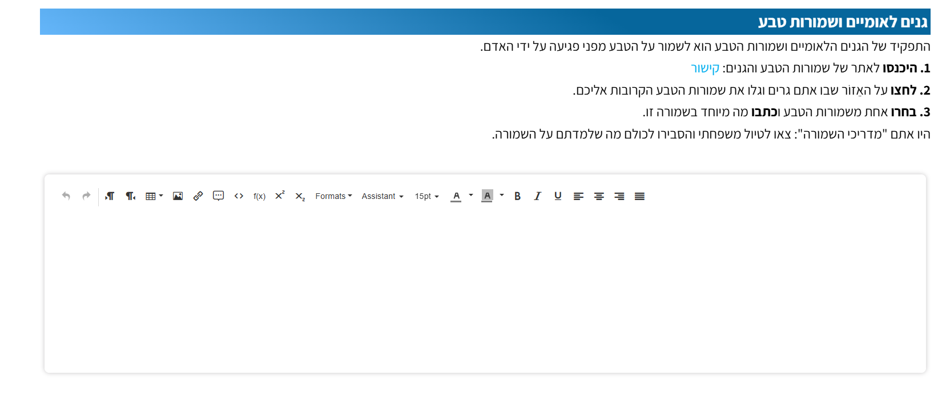
Notes:
באתר במבט מקוון, בספר הדיגיטלי, המשימה: גנים לאומיים ושמורות טבע, עמוד 284.

Slide 10
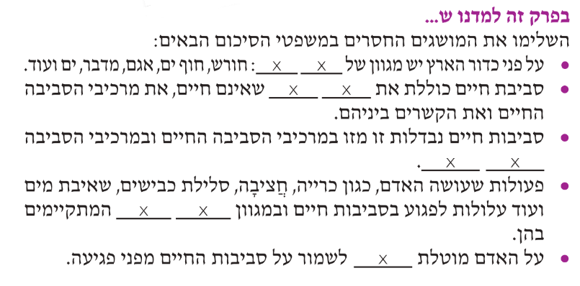
עמוד 286
Notes:
משלימים את המושגים החסרים במשפטים.
שואלים שאלה ועונים באמצעות היגד הסיכום המתאים.
לדוגמה
שאלה: אילו סביבות חיים יש על פני כדור הארץ?
תשובה: על פני כדור הארץ יש מגוון סביבות חיים: חורש, חוף ים, אגם, מדבר ים ועוד.
מחברים שאלות עם היגדי הסיכום.
לדוגמה
על מי מוטלת האחריות לשמור על סביבות החיים מפני פגיעה??

Slide 11
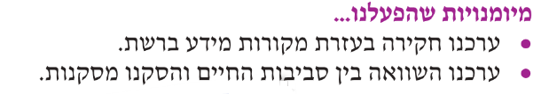
עמוד 286
Notes:
מזהים את המיומנות במשפט ונותנים דוגמה לביטוי במשימה.
לדוגמה:
ערכנו חקירה בעזרת מקורות מידע ברשת.
המשימה: אל הרשת, עמוד 254.

Slide 12
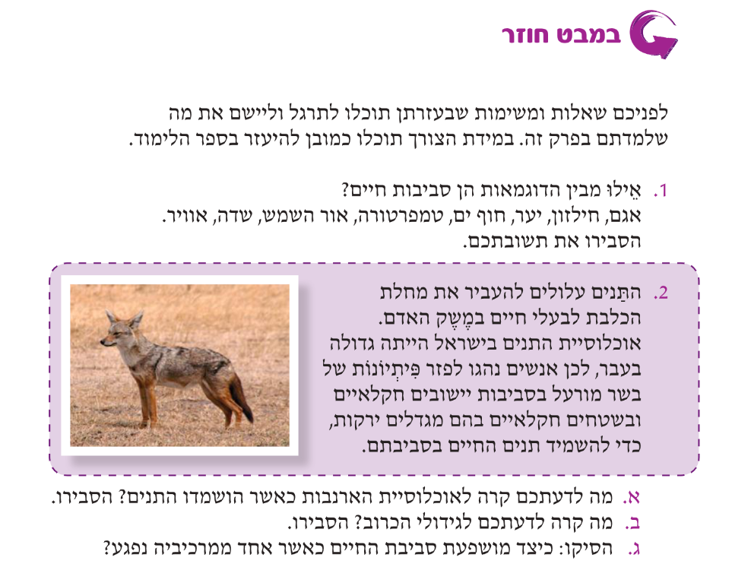
המשיכו לענות על השאלות שבתבנית במבט חוזר בעמוד 287
Notes:
שאלות המופיעות בתבנית זו מתאימות לתהליכי הערכה מעצבת - ביצועי הבנה של לומדים.

Slide 13
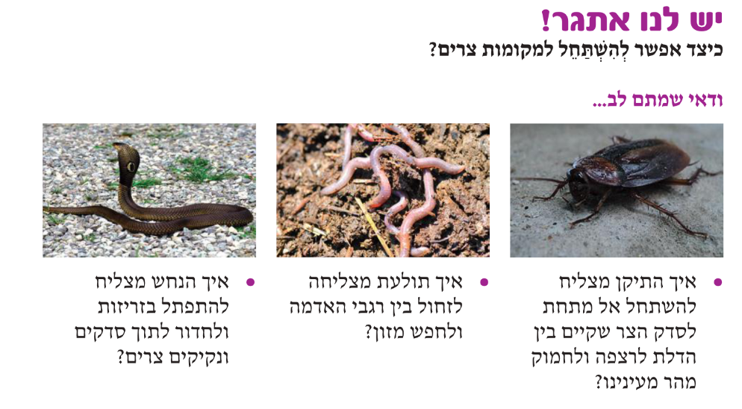
עמוד 288
Notes:
השער מסתיים במשימה טכנולוגית יש לנו אתגר. במשימה התלמידים מתבקשים להמציא/לתכנן מוצר שמתבסס על עקרון ההתאמה של תנועת נחש/לטאה/תיקן לסביבה (ביומימיקרי). המשימה מתאימה ככלי להערכת
ביצועי הבנה של לומדים (ידע מושגי, מיומנויות תיכון, מיומנויות מידעניות, עבודת צוות ועוד).
המשימה היא מתחום הביומימיקרי. תחום שחוקר את הטבע במטרה לשאוב ממנו רעיונות לפתרונות טכנולוגיים. במשימה התלמידים מתבקשים לשכלל או להמציא מוצר שיגביר את היכולת שלהם "להשתחל" למקומות צרים. פתרון
המשימה מאפשר שימוש במושגים ובעקרונות שטופלו בשער זה (התאמות גופניות של בעלי חיים לסביבה), הרחבת הידע בנושא מאפיינים של בעלי חיים ממחלקות שונות וכן תרגול של מיומנויות חשיבה ועשייה הדרושות להתמודדות עם האתגר (השוואה, הסקת מסקנות והכללה).

Slide 14

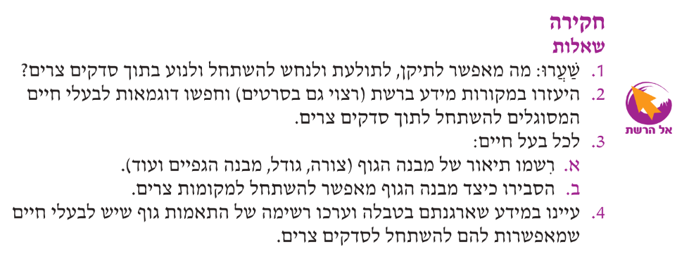
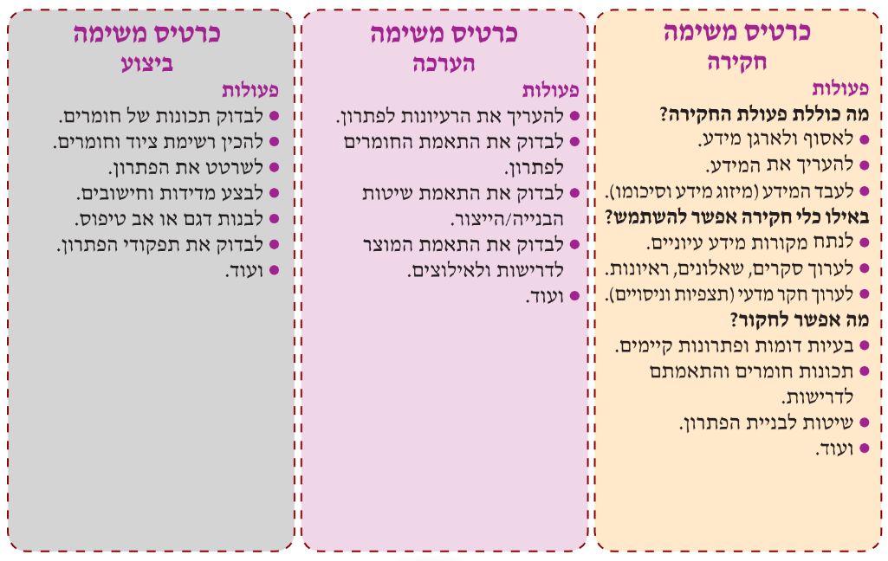
עמוד 288
Notes:
פתרון המשימה מציב אתגר חשיבתי שמצריך שימוש בתהליך התיכון לפיתוח המוצר. תהליך הפתרון משלב גם את תהליך חקירה מידענית , כגון: מקורות מידע כתובים ומקוונים.

Slide 15
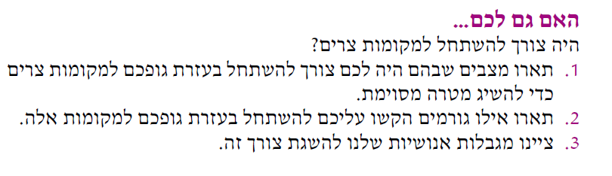
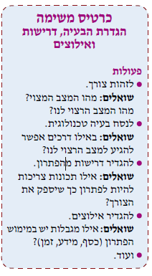

מגדירים צורך בעיה, דרישות ואילוצים
השיבו על שאלות 4-1 בעמוד 289.
Notes:
כרטיסיות המשימה מסייעות להגדרת הצורך והבעיה דרישות ואילוצים.
העזרו בהן לשאול שאלות המסייעות בדרך לפתרון.

Slide 16
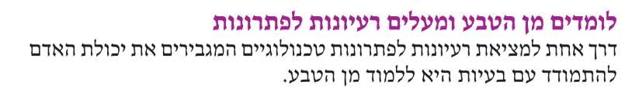
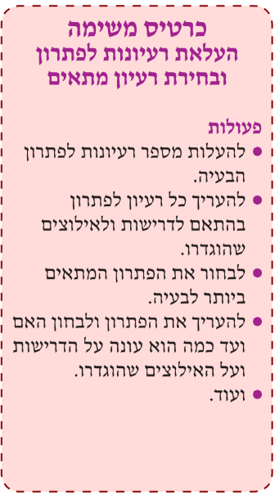
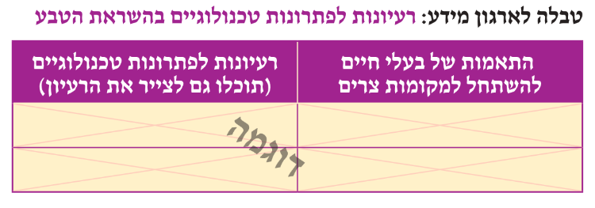
קראו את מידעון: ביומימיקרי בעמוד 289 והשיבו על שאלות 3-1 בעמודים 290-289.
Notes:
דרך אחת להעלות רעיונות לפתרון היא להתבונן בטבע ולראות האם בעלי חיים או צמחים "מצאו" פתרון טוב לבעיה ולהעתיק אותו.
בעזרת הפעולות המוגדרות בכרטיס המשימה אפשר להעריך כל פתרון ולבחון האם הוא מתאים לדרישות ולאילוצים ונותן מענה לצורך.

Slide 17
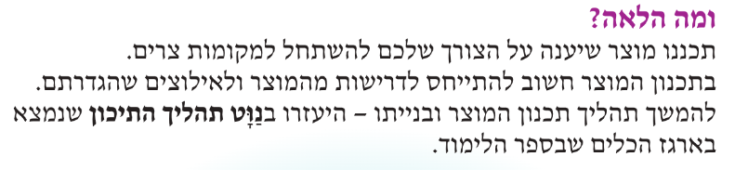
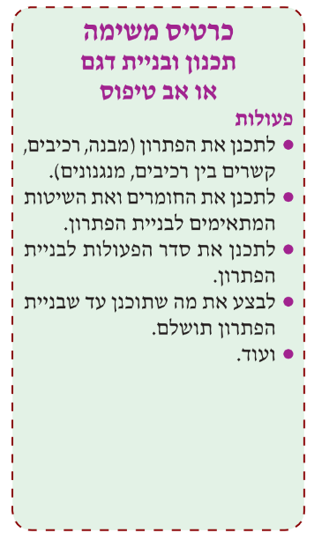
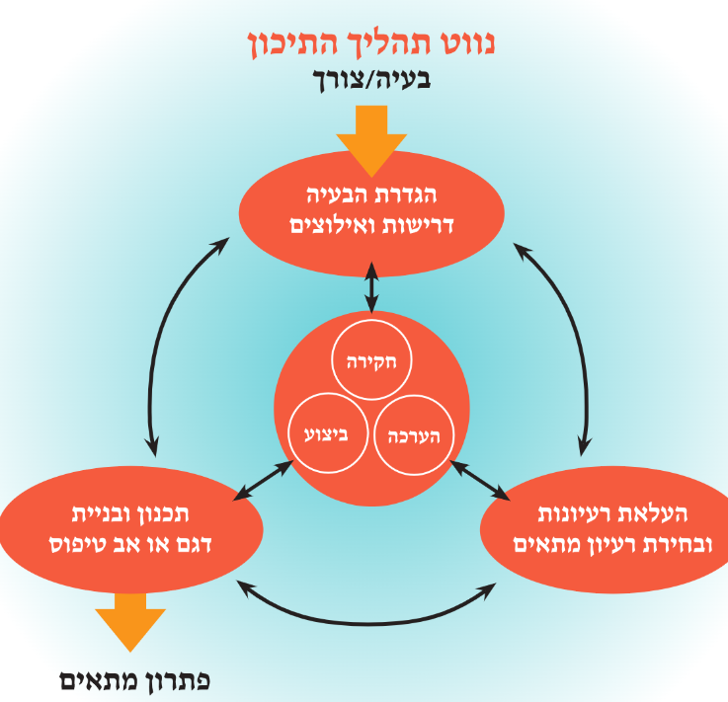
השיבו על שאלות 4-1 בתבנית רגע אחרי... עמוד 291.
Notes:
העזרו בכרטיס המשימה לבניית מוצר שיענה על הצורך להשתחל למקומות צרים.

